Slide 1
TALLER
HABLEMOS SOBRE LA VIOLENCIA SEXUAL
(PARTE I - INTRODUCCIÓN A LOS MITOS SOBRE VIOLENCIA SEXUAL)

Slide 2
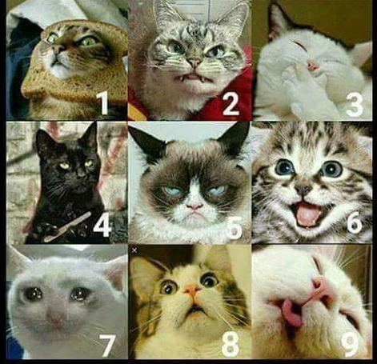
¿CÓMO TE SIENTES HOY?

Slide 3
ACUERDOS DE CONVIVENCIA
Presencia total y acogedora
Participación por invitación y no por demanda
Expresión de nuestra opiniones de manera respetuosa
Compartamos conocimientos situados
Respetemos la confidencialidad
Preguntas abiertas y honestas
Humilde asombro cuando no sabemos la respuesta
Confiemos y aprendamos del silencio
Creamos en las posibilidades de nuestra participación

Slide 4
¿POR QUÉ HABLAR SOBRE
LA VIOLENCIA SEXUAL?

Slide 5
¿POR QUÉ CUANDO ALGUIEN DENUNCIA UN ROBO O UN ASALTO NADIE CREE QUE ESTÁ MINTIENDO, PERO CUANDO UNA MUJER DENUNCIA VIOLENCIA SEXUAL MUCHES DUDAN?
En América Latina 1 de cada 3 mujeres viven violencia sexual a lo largo de su vida (OMS).
Las sobrevivientes de violencia sexual se enfrentan a un
sistema patriarcal-colonial que las culpa en lugar de escucharlas.

Slide 6
¿DE QUÉ HABLAMOS CUANDO
HABLAMOS DE VIOLENCIA SEXUAL?

Slide 7
La violencia sexual es un acto o múltiples actos de naturaleza sexual contra una persona o varias personas, o cuando se hace que esa persona realice un acto de naturaleza sexual por la fuerza, mediante la amenaza de la fuerza, o mediante coacción.
Podemos nombrar, por ejemplo: acoso sexual (verbal, físico, cibernético), tocamientos, amenazar el difundir fotos íntimas, chantaje sexual, obligar tener sexo sin métodos anticonceptivos, desnudez forzada, sexting forzado, etcétera.
Definición retomada y adaptada de la
Comisión de la Verdad y Reconciliación del Perú (2003, t. VI, p. 263).

Slide 8
MITOS SOBRE LA VIOLENCIA SEXUAL
Conjunto de creencias que son erróneas y dañinas, pero que se consideran “verdaderas” y “normales” para muchos grupos. Los mitos hacen que se minimice la violencia sexual vivida, se revictimice a las sobrevivientes y se piense que la violencia sexual es “excepcional” .
Los mitos niegan que la violencia sexual es socialmente aceptada e incentivada.

Slide 9
MITOS SOBRE LA VIOLENCIA SEXUAL
“Las mujeres siempre provocan la agresión sexual a través de su comportamiento o su forma de vestir”.
“La mayoría de las mujeres mienten sobre la agresión sexual”.
“La agresión sexual sólo ocurre cuando hay signos de lucha o alguna lesión física, sin evidencia física probablemente esté mintiendo”.
“Si realmente sucedió, la sobreviviente podría contar fácilmente todos los hechos en el orden correcto”, de lo contrario está mintiendo”.
“La agresión sexual es algo excepcional que sólo ocurre por parte un hombre desconocido desquiciado o enfermo.

Slide 10
MITO DE LA PROVOCACIÓN
MITO: Las mujeres siempre provocan la agresión sexual a través de su comportamiento o su forma de vestir.
HECHO: Ningún comportamiento o forma de vestir justifican una agresión. Este mito quita la responsabilidad al agresor y la coloca en la sobreviviente. La idea de que cualquier mujer “ busca” la violencia sexual es utilizado por los agresores para justificar su comportamiento violento.
Únicamente los agresores son los responsables de su propio comportamiento.

Slide 11
MITO DE LA CREDIBILIDAD
MITO: La mayoría de las mujeres mienten sobre la agresión sexual.
HECHO: El número de denuncias falsas de agresiones sexuales es muy bajo, de hecho coincide con el número de denuncias falsas de otros delitos. Las agresiones sexuales son uno de los delitos menos denunciados: en América Latina sólo alrededor de 5% de las sobrevivientes adultas de violencia sexual lo denunciaron a la policía.

Slide 12
MITO DE LA REACCIÓN DE LA SOBREVIVIENTE
MITO: Si realmente sucedió, la sobreviviente podría contar fácilmente todos los hechos en el orden correcto.
HECHO: El shock, el miedo, la vergüenza o la angustia pueden afectar la memoria. Muchas sobrevivientes intentan minimizar u olvidar los detalles de la agresión para lidiar con los recuerdos.
Después de la agresión sexual o al volver a contar lo vivido, algunas de las reacciones emocionales o de comportamiento de las sobrevivientes pueden ser inconsistentes con lo que otras personas asumen “debería” ser la reacción. Deberíamos creer y apoyar a las sobrevivientes independientemente de su reacción emocional o de comportamiento.

Slide 13
MITO DE LA AUSENCIA DEL DAÑO
MITO: Experimentar violencia sexual no es perjudicial a largo plazo.
HECHO: Las agresiones sexuales pueden tener graves efectos sobre la salud y el bienestar de las sobrevivientes. Las personas que han sido agredidas sexualmente pueden sentir miedo, enojo, entre otras emociones, también pueden sufrir depresión.
Las sobrevivientes pueden experimentar efectos físicos y emocionales nocivos independientemente de la edad en que se produce la violencia o los detalles de la agresión.

Slide 14
MITO DEL SISTEMA JUDICIAL EFECTIVO
MITO: Una vez que se ha realizado una denuncia de agresión sexual, el presunto agresor será procesado y encontrado culpable.
HECHO: La agresión sexual es un delito difícil de probar, ya que rara vez hay testigos, no siempre hay la evidencia física del crimen. La mayoría de los casos de agresión sexual denunciados penalmente no son resueltos a través del sistema de justicia penal.
Denunciar puede ser una proceso revictimizante para las sobrevivientes en el que las autoridades (familiares, amistades, etcétera) lejos de cuestionar los mitos, los reafirman.

